Slide 1
Big Data WSL2 설치
sisong@ut.ac.kr
한국교통대학교 컴퓨터공학전공
송석일

Slide 2
WSL (Windows Subsystem for Linux) 소개 (1/2)
WSL이란 ?
Windows 운영체제에서 Linux 환경을 제공하는 서브시스템
Windows에서 Linux 명령어와 도구를 직접 실행 가능
WSL 버전
WSL 1: 유저 모드 가상화를 사용하는 초기 버전
WSL 2: 하이퍼바이저 기반 가상화를 사용하는 업그레이드 버전
WSL의 장점
개발 환경의 통합: Windows와 Linux 개발 환경 통합
리소스 절약: 가상 머신을 생성하는 것이 아니므로 더 나은 성능과 리소스 절약 효과
편의성: Windows와 Linux 간의 파일 공유가 가능하며, Windows에서 바로 Linux 명령어 실행 가능

Slide 3
WSL 소개 (2/2)
WSL을 활용하는 분야
개발자: Windows에서 Linux와 유사한 개발 환경 구축
IT 관리자: 리눅스 서버 운영과 관리에 필요한 도구와 기능 사용
보안 전문가: 리눅스 환경에서 보안 관련 작업을 수행
WSL의 제한사항
그래픽 인터페이스: WSL에서는 그래픽 인터페이스를 지원하지 않음
하드웨어 접근: WSL에서는 하드웨어에 직접적인 접근이 불가능
모든 리눅스 배포판 지원: WSL에서는 일부 리눅스 배포판만 지원
Ubuntu, Centos 등

Slide 4
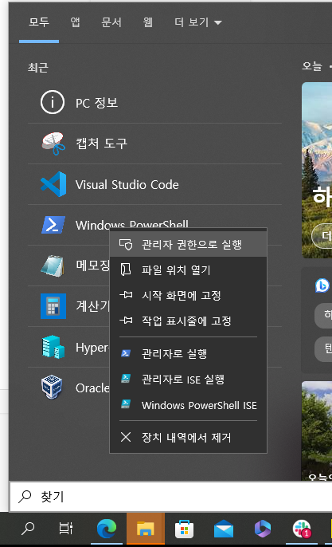
WSL 설치를 위한 준비 사항
Windows 로고 키 + R을 선택하고, winver를 입력하고, 확인
x64 시스템의 경우: 버전 1903 이상, 빌드 18362 이상
ARM64 시스템의 경우: 버전 2004 이상, 빌드 19041 이상
Windows Powershell 을 관리자 권한으로 실행

Slide 5
WSL 설치
1단계 - Linux용 Windows 하위 시스템 사용
PowerShell에서 다음 명령 입력
dism.exe /online /enable-feature /featurename:Microsoft-Windows-Subsystem-Linux /all /norestart
2단계 - Virtual Machine 기능 사용
Virtual Machine 플랫폼 옵션 기능을 사용하도록 설정
PowerShell에서 다음 명령 입력
dism.exe /online /enable-feature /featurename:VirtualMachinePlatform /all /norestart
머신을 다시 시작하여 WSL 설치를 완료하고 WSL 2로 업데이트
3단계 - Linux 커널 업데이트 패키지 다운로드
최신 패키지를 다운로드 및 설치
x64 머신용 최신 WSL2 Linux 커널 업데이트 패키지

Slide 6
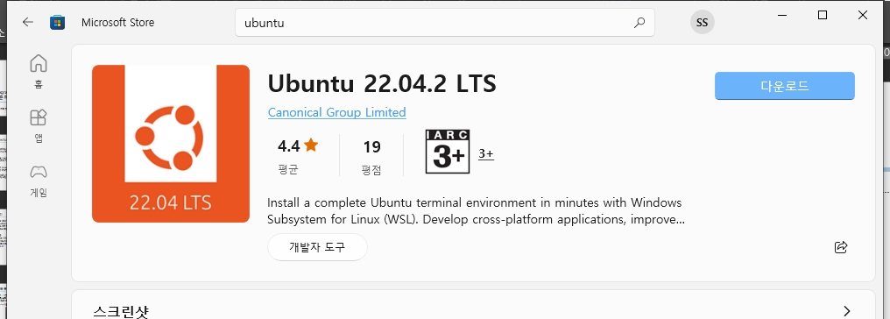
WSL 설치
4단계 - WSL 2를 기본 버전으로 설정
새 Linux 배포를 설치할 때 WSL 2를 기본 버전으로 설정
Powershell에서 다음 명령 입력
wsl --set-default-version 2
5단계 – 선택한 Linux 배포 설치
Microsoft Store를 열고 Ubuntu 20.04Linux 배포 설치

Slide 7
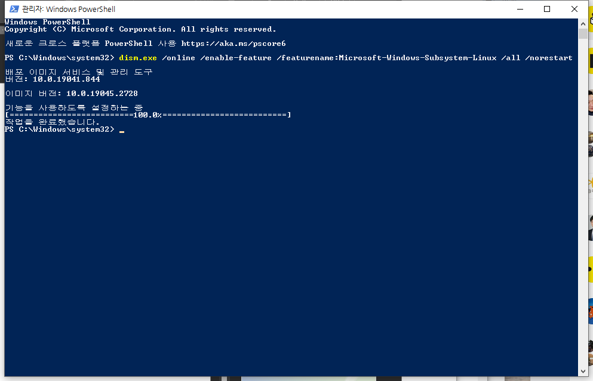
1단계 : 다음 명령어 입력
dism.exe /online /enable-feature /featurename:Microsoft-Windows-Subsystem-Linux /all /norestart

Slide 8
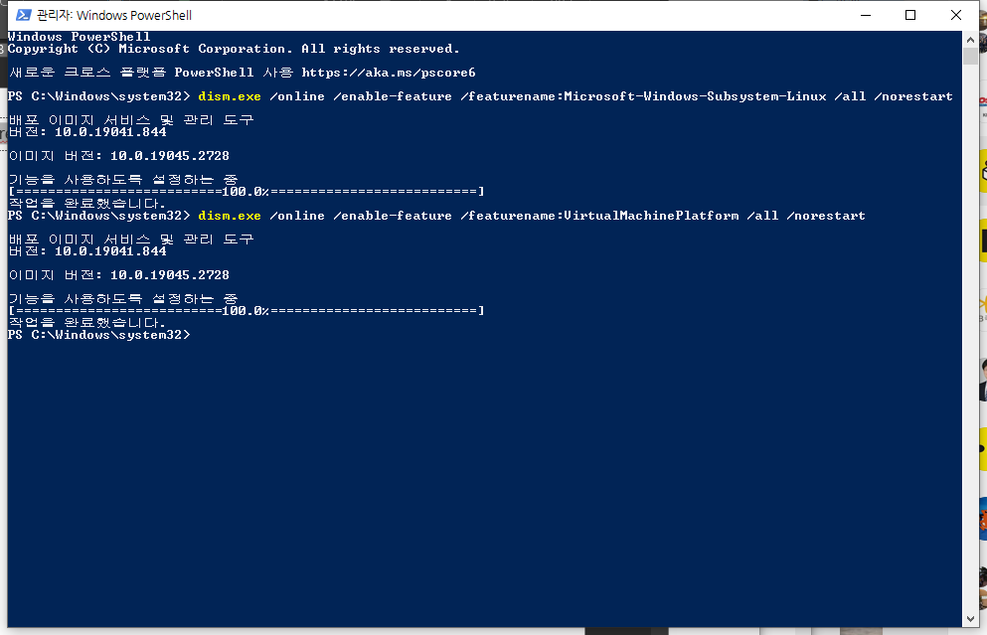
2단계 : 다음 명령어 입력
dism.exe /online /enable-feature /featurename:VirtualMachinePlatform /all /norestart

Slide 9
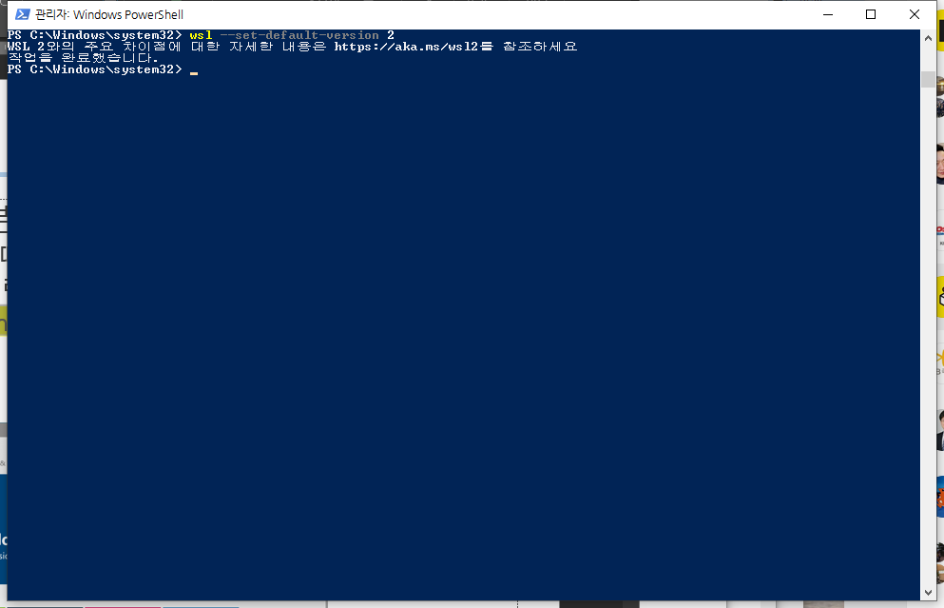
4단계 : 다음 명령어 입력
wsl --set-default-version 2

Slide 10
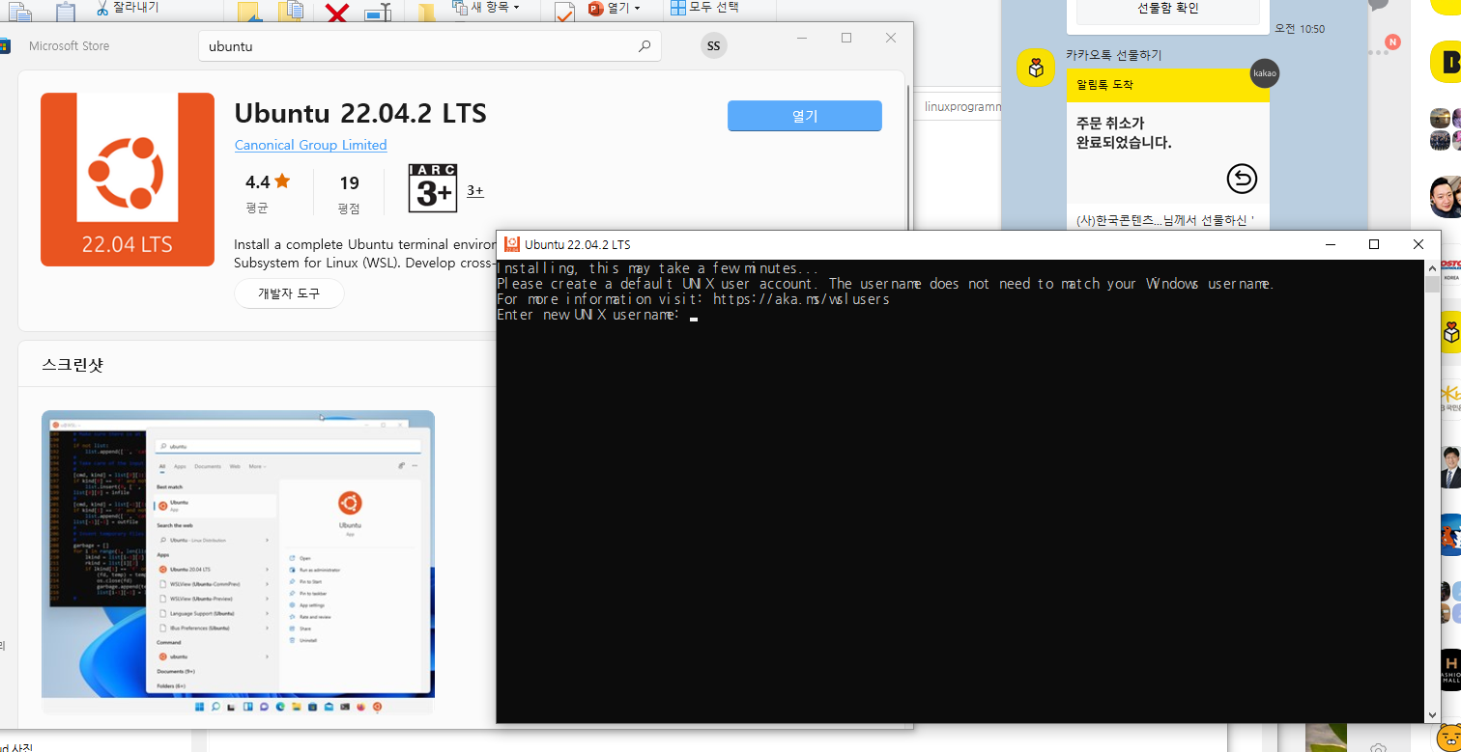

Slide 11
